Slide 1
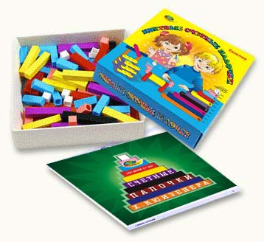
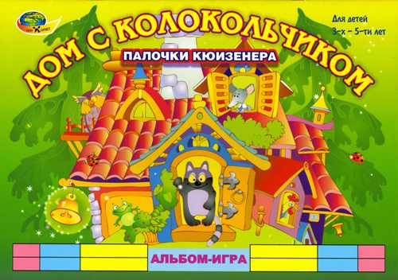
Педагогическая технология развивающих игр «Палочки Кюизенера»

Slide 2
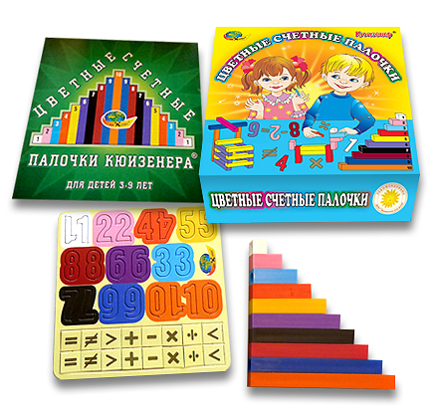
Технология развивающих игр
Бельгийский учитель
начальной школы
Джордж Кюизенер
(1891-1976)
разработал универсальный дидактический материал
для развития у детей математических способностей.
Палочки Кюизенера – это набор счетных палочек, которые еще называют "цветными палочками".

Slide 3
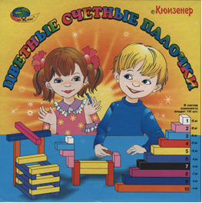
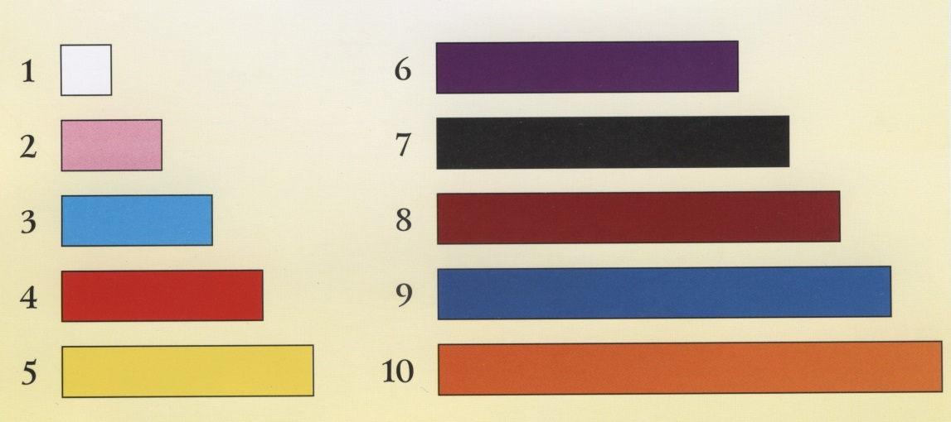
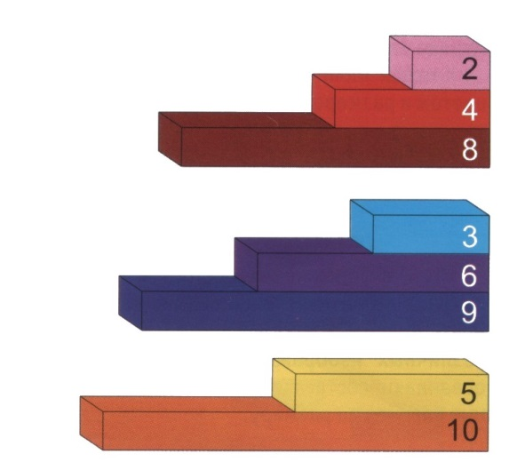
Состав комплекта
- «Красная семья» состоит из чисел, кратных 2.
- «Синяя семья» состоит из чисел, кратных 3.
- «Семейство желтых» состоит из чисел кратных 5.
- «Семейство белых»
- «Семейство черных»

Slide 4
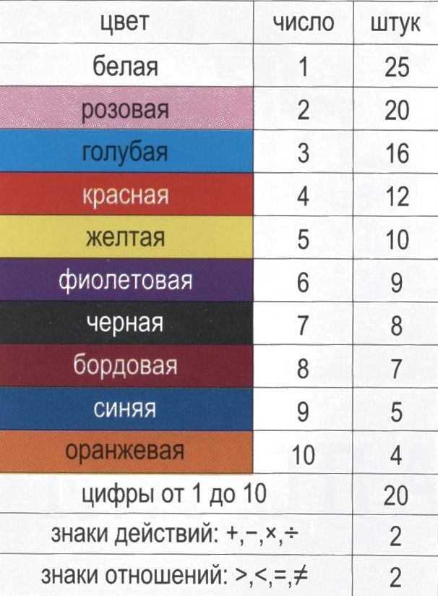
Состав комплекта

Slide 5
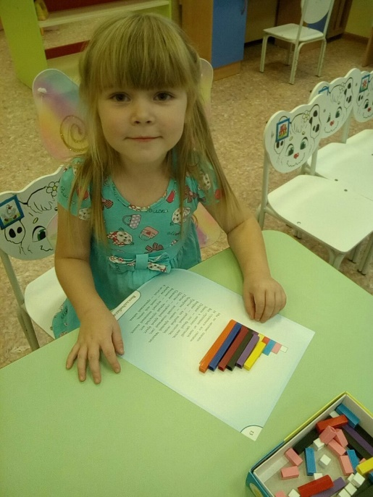
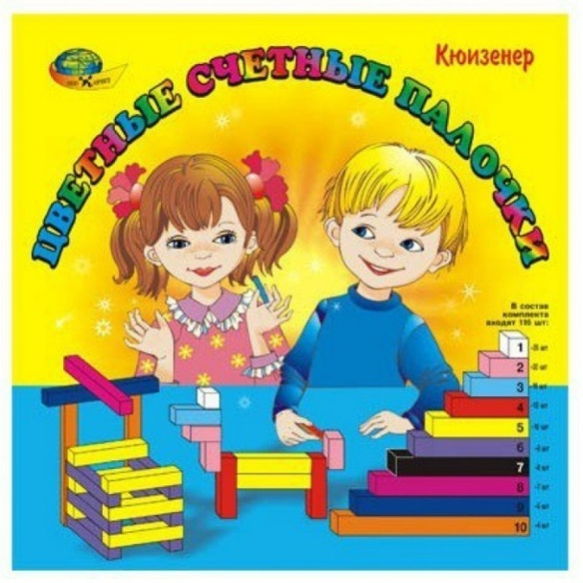
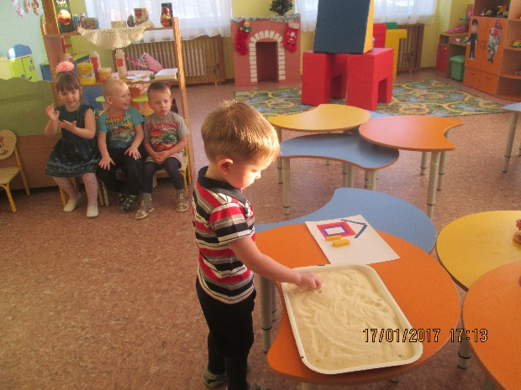
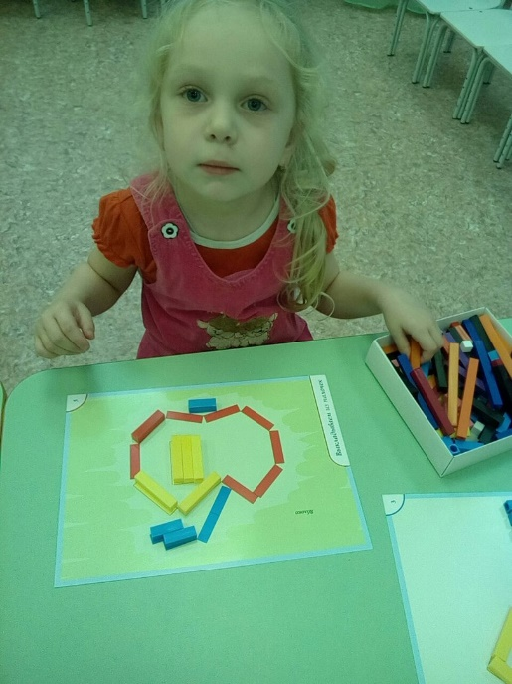
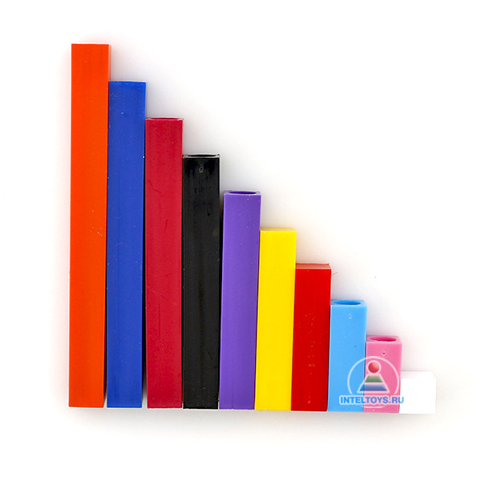
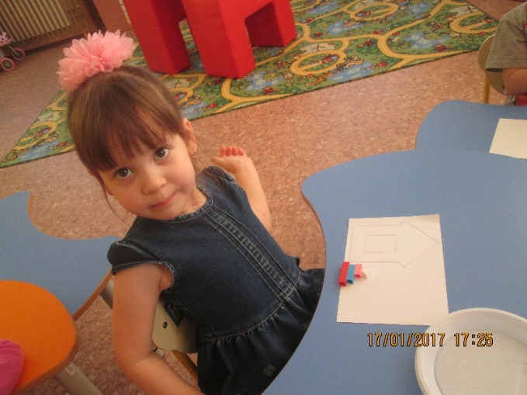
Набор развивающих игр, имеющийся в МБДОУ детский сад №1

Slide 6
Мастер-класс «Палочки Кюизенера как средство формирования понятия количественного счёта детей в средней группе»

Slide 7
Спасибо за внимание

